Slide 1



Елементи на класа
Полета, свойства, методи и конструктори
ООП
Учителски екип
Обучение за ИТ кариера
https://it-kariera.mon.bg/e-learning/

Slide 2

Съдържание
Методи
Полета
Свойства
Getter и Setter методи
Конструктори

Slide 3
Елементи на класа
Клас се дефинира чрез състояние и поведение
Полетата съхраняват състоянието
Методите описват поведението
class Dice {
int sides;
string type;
void Roll(){ … }
}
Полета
Метод

Slide 4
Методи
Те са изпълним код (алгоритъм), който променя състоянието
class Dice {
public int sides;
private Random rnd = new Random();
public int Roll()
{
int rollResult = rnd.Next(1, this.sides + 1);
return rollResult;
}
}
this сочи към тази инстанция

Slide 5
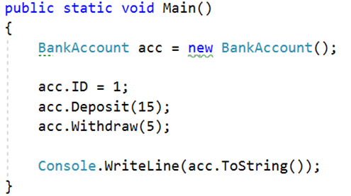
Задача: Getter-и и Setter-и
Създайте клас BankAccount
- == private
BankAccount
-id:int
-balance:double
Връщан тип
+setI:void
+Balance:double
+Deposit(double amount):void
+Withdraw(double amount):void
Предефинирайте toString()
+ == public

Slide 6
Решение: Getter-и и Setter-и
private double balance;
public void Deposit(double amount)
{
this.balance += amount;
}
public void Withdraw(double amount)
{
this.balance -= amount;
}
public override string ToString()
{
return $"Account {this.id}, balance {this.balance}";
}

Slide 7
Полета
Полетата на класа пазят информацията. Те имат тип и име.
class Dice {
string type;
int sides;
int[] rollFrequency;
Person owner;
…
}
Полетата могат да са от всякакъв тип

Slide 8
Свойства
Осигуряват достъп до данните. Използва се за създаване на методи за четене и методи за промяна ( getters и setters ).
Полето е скрито
class Dice {
private int sides;
public int Sides
{
get { return this.sides; }
private set { this.sides = value; }
}
}
Getter-а предоставя достъп до полето
Setter-а позволява промяна на полето

Slide 9
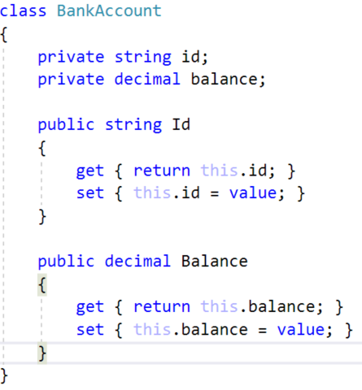
Задача: Описване на клас Банкова сметка
Създайте клас BankAccount
Подсигурете се, че сте избрали подходящи имена!
Име на класа
BankAccount
Полета на класа
+id:string
+balance:double
Методи на класа
(no actions)

Slide 10
Решение: Описване на клас Банкова сметка
private string id;
private decimal balance;
public string Id
{
get { return this.id; }
set { this.id = value; }
}
public decimal Balance
{
get { return this.balance; }
set { this.balance = value; }
}

Slide 11
Конструктори
Специален вид методи, извиквани при създаване на обекта
class Dice
{
int sides;
public Dice()
{
this.sides = 6;
}
}
Предефиниране на конструктора по подразбиране

Slide 12
Начално състояние на обекта
Конструкторите задават началното състояние на обекта
class Dice
{
int sides; int[] rollFrequency; public Dice(int sides)
{
this.sides = sides;
this.rollFrequency = new int[sides];
}
}
Винаги подсигурете коректно състояние

Slide 13
Конструктори (2)
Може да имате множество конструктори за даден клас
class Dice
{
int sides;
public Dice()
{
this.sides = 6;
}
public Dice(int sides)
{
this.sides = sides;
}
}
Конструктор без параметри
Конструктор с параметри

Slide 14
Верижно извикване на конструктори
Конструкторите могат да се извикват един друг
class Dice
{
int sides;
public Dice() : this(6)
{
}
public Dice(int sides)
{
this.sides = sides;
}
}
Извикваме конструктор с параметри

Slide 15
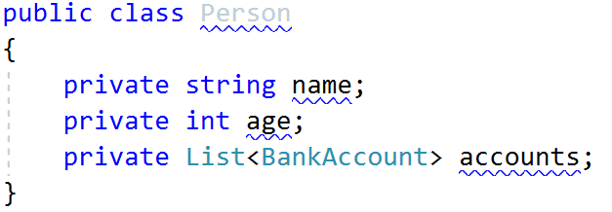
Задача: Дефиниране на клас Физ.лице
Създайте клас Person
Person
-name:string
-age:int
-accounts:List<BankAccount>
+Balance():double
+Person(String name, int age)
+Person(String name, int age, List<BankAccount> accounts)

Slide 16
Решение: Дефиниране на клас Физ.лице
public class Person
{
private string name;
private int age;
private List<BankAccount> accounts;
public Person(string name, int age)
: this(name, age, new List<BankAccount>))
{}
public Person(string name, int age, List<BankAccount> accounts)
{
this.name = name;
this.age = age;
this.accounts = accounts;
}
}

Slide 17

Какво научихме днес?
Методите описват поведението
Полетата съхраняват състоянието
Getter / setter методите са за достъп и промяна на полетата
Свойствата предоставят достъп до и промяна на полетата на класа
Конструкторите задават началното състояние на обекта
Може да има множество различни конструктори за даден клас
Конструкторите могат да се извикват един друг

Slide 18
Елементи на класа
https://it-kariera.mon.bg/e-learning/

Slide 19

Лиценз
Настоящият курс (слайдове, примери, видео, задачи и др.) се разпространяват под свободен лиценз "Creative Commons Attribution-NonCommercial-ShareAlike 4.0 International"
Благодарности: настоящият материал може да съдържа части от следните източници
Книга "Основи на програмирането със C#" от Светлин Наков и колектив с лиценз CC-BY-SA

